Slide 1
Clinique Médicale Angus
Anna Pushkina
Danny Thibaudeau
Romary Ndamobissi

Slide 2
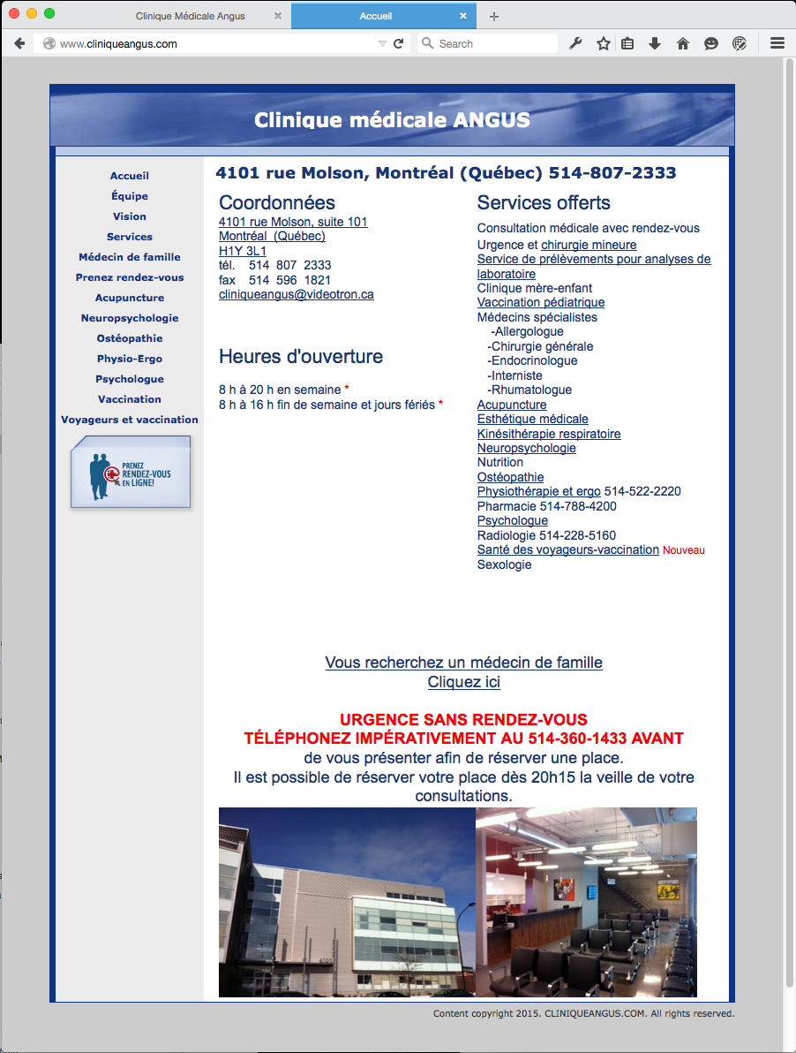
Site actuel

Slide 3
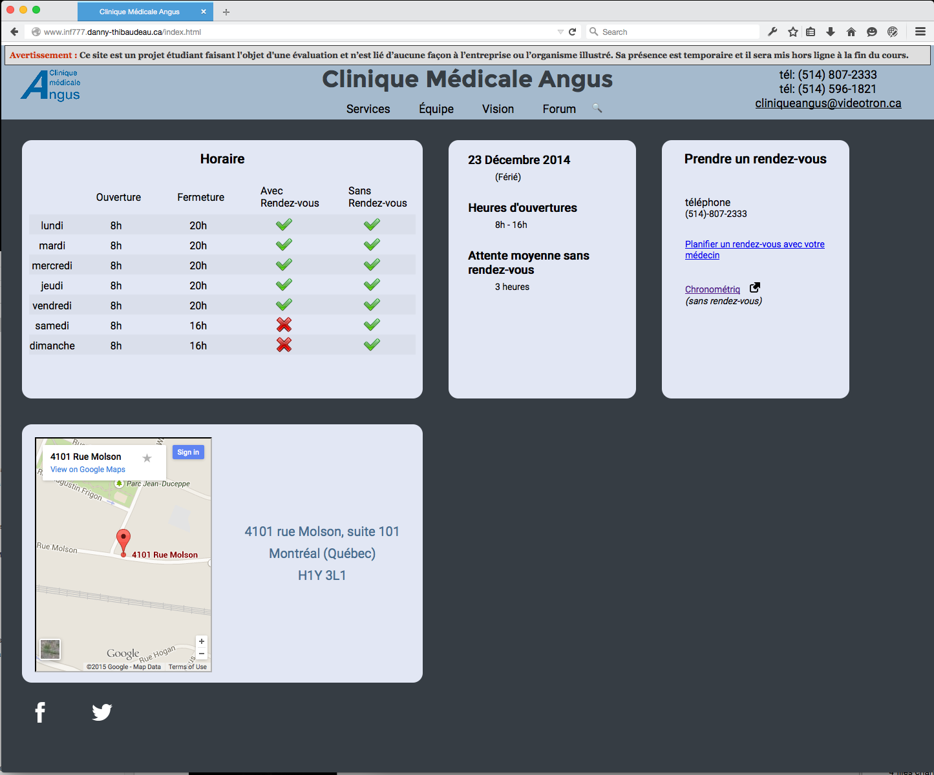
Page d’accueil

Slide 4
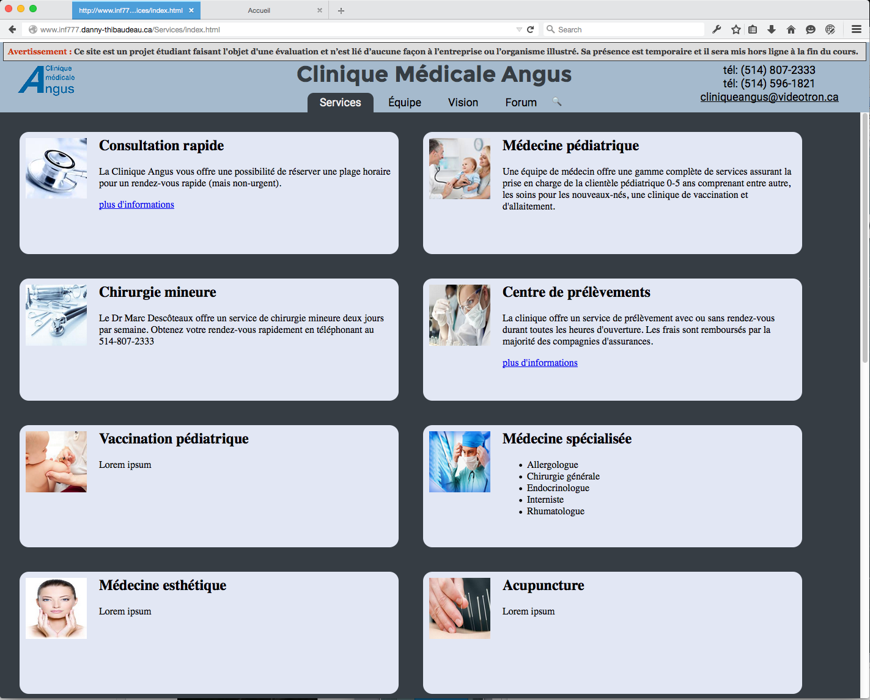
page des services

Slide 5
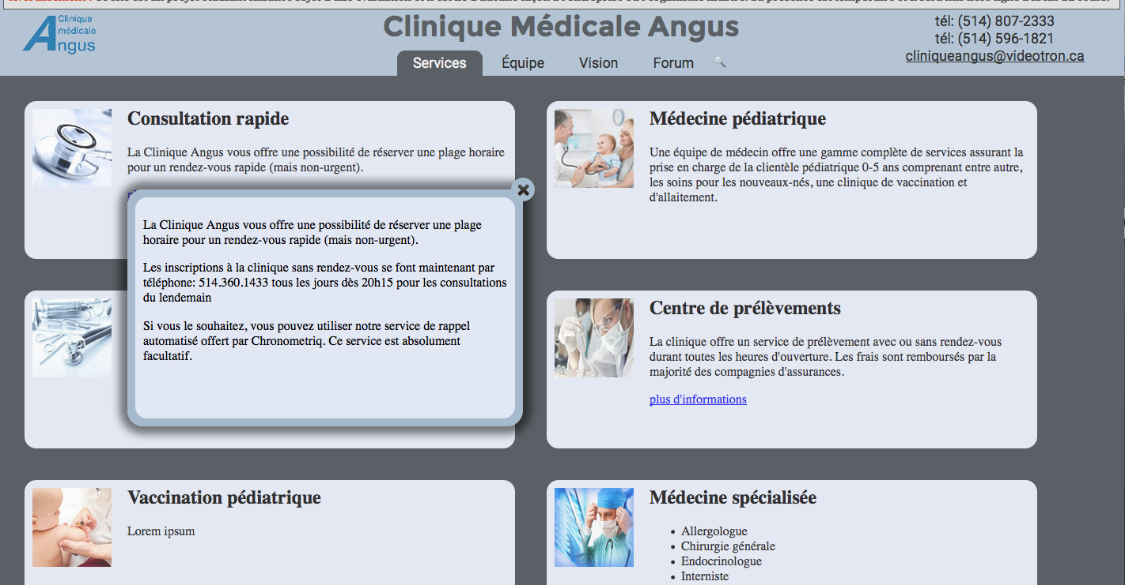
page des services

Slide 6
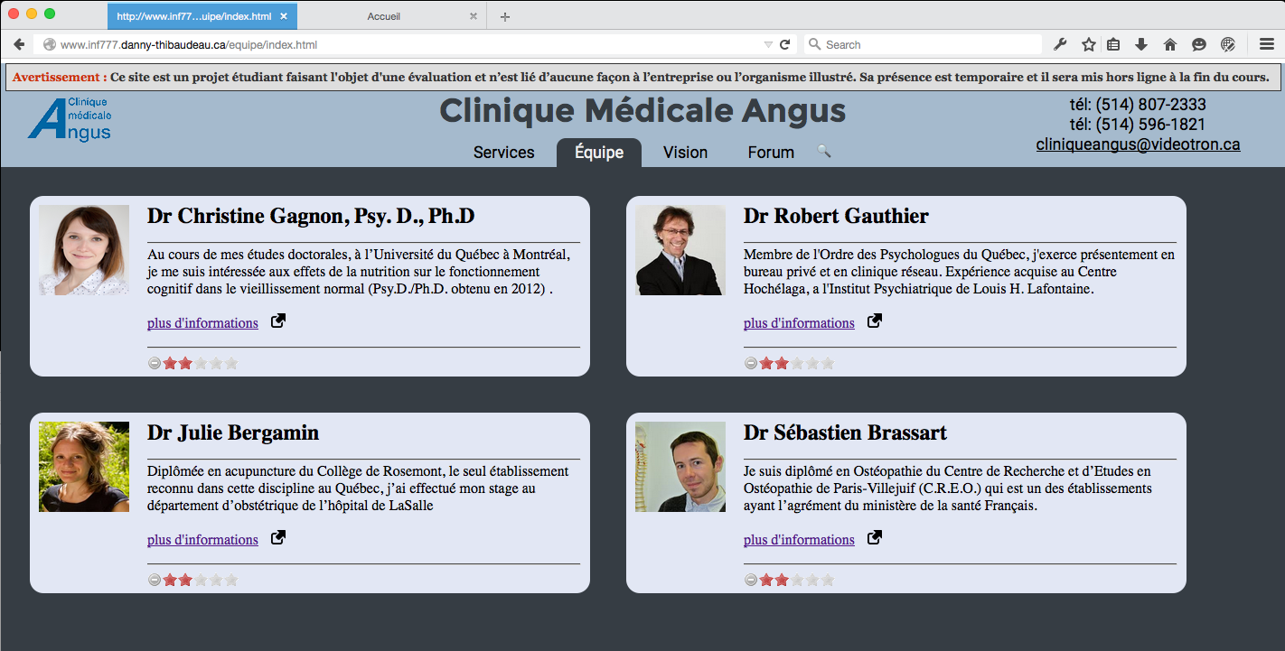
Page de l’équipe

Slide 7
Fragments
Server
Page
Page
Finale
Client
Fragments

Slide 8
Fragments
Server
Client
Page
Fragments

Slide 9
Serveur Intégré
NodeJS – Serveur Javascript
Site Web
HTML5
CSS
Javascript

Slide 10
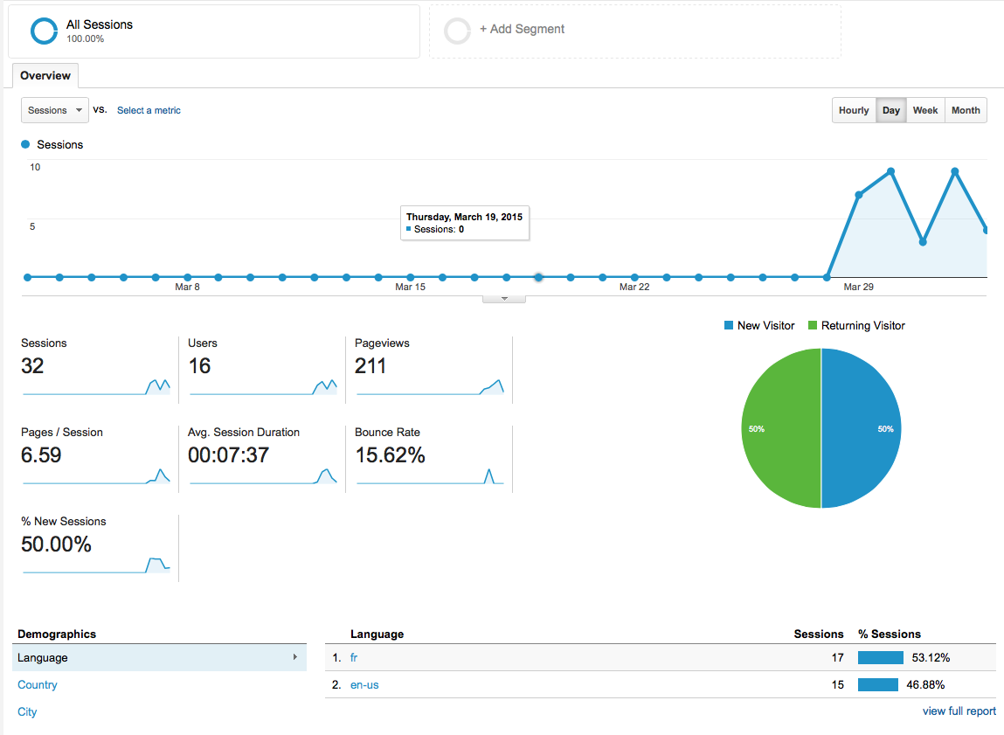
Google Analytic

